Slide 1

2024 开源洞察

Slide 2
ASID 开源团队工作2024年规划
 | 主要职位和工作 | 2024和SID和产品线战略对标 | 接口人
Anni Lai | LF GAI Commons 主席 LF EU接口人 GOSIM China会议 | 开源AI技术和治理洞察，协调相关议题进入GAI Commons WG，例如：Open AI定义，AI治理，localAI，AI分级，AI部署 支撑相关议题进入AI.dev 巴黎和香港会议 负责GOSIM China 2024的组织 | 龚宇华 (Yuhua Gong)
Mats Lundgren | Servo TSC OMSF XR WG 发起人 LF OMF 接口人 | 负责日常管理Servo项目的运作，Servo项目转入LF EU，获得新的赞助商， 通过OMSF XR WG 来拉通 LF OMF和Khronos标准社区， 规划Wolvic WebXR、Rapier等项目进入项目进入LF OMF
Yong He | Mobile Rust 接口人 Open ATOM 接口人 BCA Webassembly 接口人， Eclipse SDV 接口人 | 扩大Robius项目影响力，输出技术白皮书，落实落地Open Harmony的场景 拓展基于DORA项目的agent框架应用生态，对标微软SemanticKernel | 崔锦国 (Jingguo Cui)
Sid Askary | Rust Foundation接口人 GOSIM EU 会议 | 服务2012可信实验室 Rust核心项目战略目标，包括社区治理，需求落地，人员招聘，生态扩展 筹备成立Rust Application Foundation（EU），解决Rust生态发展 负责GOSIM EU 2024的组织 | 周楠 (Nan Zhou)
Wenjing Chu | LF EU OpenWallet Foundation，LF OWFTrust Over IP 项目发起人，C2PA 成员，W3C 接口人 | 作为OWF的项目技术领导之一，输OWF对CBG价值的洞察 支撑OMH在欧洲的生态扩展，在LF FU建立Open Mobile Summit会议平台 可信基础设施标准输出到鸿蒙、开源软件供应链、可信媒资等领域 | 王荣泽 (Rongze Wang)
Chris Xie | LFR Advisory Board Member LF Energy Marketing WG LF Green Software， | 支撑开放原子基金会和LFR的配合，支撑LFR输出OSC 2024的会议报告 负责LFR Fediverse白皮书 LF Energy 电池API 标准落地，PoC demo GAI 模型的能效benchmark | 王彬 (Bin Wang)

Slide 3
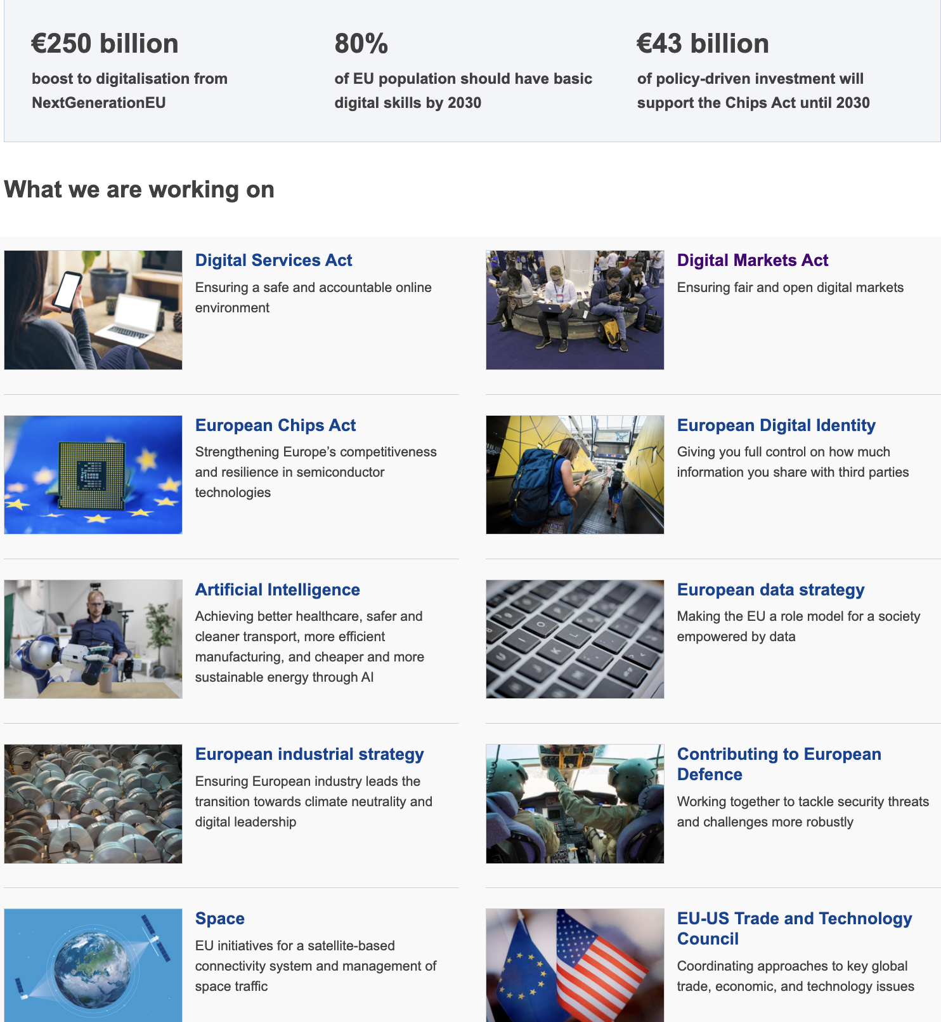
EU通过自主数字主权的诉求构筑全球数字平台标准
There is growing concern that the citizens, businesses and Member States of the European Union (EU) are gradually losing control over their data, over their capacity for innovation, and over their ability to shape and enforce legislation in the digital environment. Against this background, support has been growing for a new policy approach designed to enhance Europe's strategic autonomy in the digital field. This would require the Union to update and adapt a number of its current legal, regulatory and financial instruments, and to promote more actively European values and principles in areas such as data protection, cybersecurity and ethically designed artificial intelligence (AI).
Digital Sovereighty for EU 解决的主要问题
解决和中美数字平台技术的巨大差距，包括：芯片，互联网基础设施，数字平台技术，AI等
EU对个人数据和隐私保护的季度关注，对非欧盟本土平台的不信任
EU 把立法、标准和开源的结合来解决，将会创造出另一个数字平台标准基础设施技术，以消除全球数字鸿沟的目的向全球推广，例如：GDPR从欧洲标准变为世界标准
数字身份ID，钱包，支付
RISC V芯片技术，下一代互联网平台技术，基于去中心化理念的（Matrix，Mastdon）的数字平台技术
开源GAI，Stability AI，Mistral，Kyuntai，AI治理

Slide 4
解读：EU通过产业政策和开源结合来构建数字技术主权
European Commission 通过立法为数字主权提供支持
市场准入：DMA，DMS，AI ACT
研发资金：EU Horizon NGI，Sovereign Tech Fund， STEP，政府采购采用开源技术的比例
开源治理：CRA
开源智库和基金会成为EU立法者和企业之间的沟通桥梁
开源智库直接支撑EU Commision和开源相关的立法活动
OpenForum Europe 作为开源智库，为了保持中立，对外国技术公司的赞助和参与非常谨慎，OSC和开源基金会成为政府和国际技术企业对话的平台
但是big tech 目前难以影响EU的产业政策，OpenForum Europe 作为开源智库，外国技术公司的参与非常谨慎，开源基金会成为政府和国际技术企业对话的平台
开源基金会逐渐成为政府开源funding的运营方
开源基金会也成为全球技术公司满足EU数字主权的重要平台，例如：Google将wallet 产品代码捐献给OWF，反守为攻
EU的开源社区进一步提升了组织协调能力
以FOSDEM为核心的欧洲开源周成为获取欧洲开源各方意见的最重要的平台，EU未来的开源活动会更加有规划和协同，例如：LF EU策划的开源roadshow，会在EU各个城市和大学开展
并不排斥非欧盟的企业贡献项目，认为创新是全球性的
European Commission
O.S. strategy discussion
Funding
NGI, STF, STEP
CRA
O.S. Think Tank
(OpenForum EU, OpenUK, OSB)
Open Source Congress
Open Source Foundation
(Nlnet, LF EU, Ec;lipse)
DMA
O.S. Policy discussion
O.S. strategy observing
Project Donation
Big Tech

Slide 5
我司的业务诉求和EU数字技术主权有较大的交集
DMA法案
App和移动服务API解耦，允许第三方API接入 =》 GMS 难以绑定应用
支持第三方的App Store
基于标准和开源的ID和Wallet，解决Huawei ID和Huawei Pay出海
基础软件技术平台
Servo 浏览器技术已经获得了EU NGI的资助
Open Harmony（Oniro）在IoT领域、车机领域机会
社交应用， EU强制Matrix的messaging 标准成为iOS、Android和WhatsApp等messaging app间互通的标准；Mastdon的ActivityPub将成为社交媒体互通的标准
开源AI技术
EU和中国都有推广开源AI模型来打破头部AI垄断的意图
HF 有超过500K 开源模型，其中40%以上来自中国开发者
Mistral 等开源模型在国内使用广泛

Slide 6
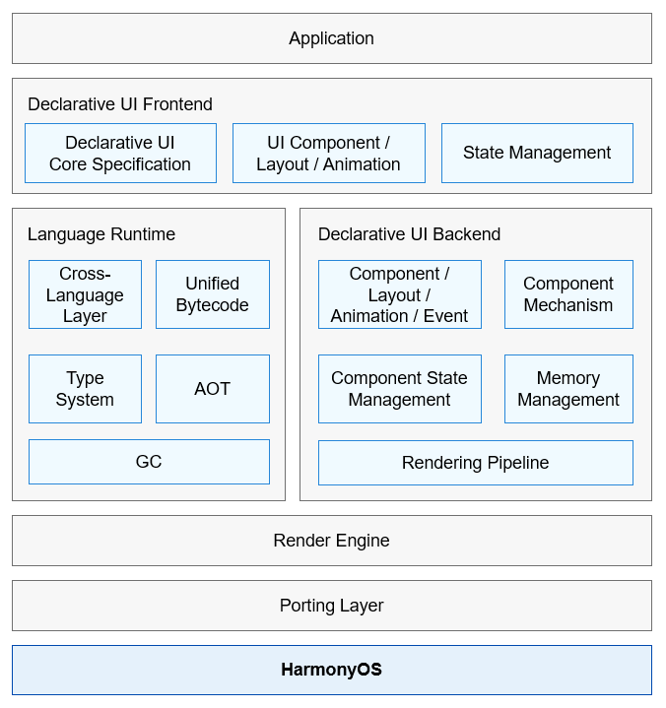
Open Mobile 技术创新项目：Open Harmony、ArkUI的开源合作蓝图
可替换的App技术栈组件的性能评测框架
高性能、对标原生性能的图形渲染系统
对标Flutter的跨平台App开发框架和开发者生态
坚实可信的系统底座和服务，Rust重写关键服务
改进OH和ArkUI的开发者体验，包括：工具、宣传、培训
推进OH和ArkUI和其他开源项目的合作
ArkTS并发能力和ECMAScript标准讨论和可能的合作
ArkUI 语义扩展，实现命令式编程能力，动画和特效能力
小程序和ArkUI程序的集成
实现完整的基于Rust的命令式UI编程能力，对标Android XML，iOS UIKit，Core Animation
提供对标XML UI、Uikit、Flutter Engine的UI Kit
实现高性能的基于GPU的2D向量图、字体渲染能力
提供跨平台API抽象和封装，Webview Engine集成
OH App 性能数据获取和可视化，perfetto集成

Slide 7
Robius: Rust App Dev Stack
Application
2023 合作成果
实现了5个典型benchmark App（淘宝、微信、抖音、动画、图形处理），用于Makepad UI 性能评测（ArikUI-X，Android，iOS）
性能目标超越Android和iOS的原生benchmark应用（CPU，内存，GPU）
2024 合作计划
通过合作完善OH的App性能数据获取和解析能力，集成perfetto
进一步评测2D vector，font，动画渲染性能，持续改进GPU renderer，对标Skia下一代GPU renderer Vello
提供完整基于Rust的imperative UI编程的框架，对标 Android XML和UIKit，尝试支持XML UI
和ArkUI集成，取代目前基于Skia的UI Engine，用于端到端性能评测
提供完整的跨平台（Android，iOS，OH，Desktop）UI Engine能力
Declarative UX logic (ArkUI, RN)
Application logic
Business logic
Widget
Layout
State Mgmt
Callback
UI Engnine (Makepad)
Language Runtime
(ArkTS, 仓颉)
OSIRIS Platform Abstractions
Widget
Theme
Event Loop
Networking
State mgmt
Storage
Multimedia
Layout
Data Binding
Animation
Ylong Concurrent Runtime
async executor, multithreading, thread pools
Power
Permissions
Connectivity
Sensors
2D (Makepad)
Input Events
Audio
Location
Notifications
Drawing
Canvas
Vector
Font
IPC/Signals
Time/Alarm
Drag & Drop
Clipboard
GPU API (WGPU)
FFI layer (Rust → native language)
Vulcan
DircetX
Metal
WebGPU
Platform/OS Native Layers (Android, iOS, HarmonyOS, Desktop, etc)

Slide 8








Servo: embeddable, independent, memory safe, modular, parallel, webview engine
托管在LF EU，开放治理，使用Rust语言开发，多核并发架构，模块化设计，可以裁剪使用的浏览器引擎，对标blink。目标获得更多的开发者，更多的开源sponsors。
2023 合作成果
已经转移给LF EU，获得EU NGI funding赞助，作为欧盟认可的开放可控的浏览器引擎
项目重建了TSC，codebase 清理和重构，发行Android和Desktop的app，便于集成和使用
重构了layou引擎，CSS2.0支持度>80%
生态扩展，目前100+ 人代码提交，24K stars, 3000+ in 2023
2023 在EU资助下完成和Tauri跨平台开放框架的对接
2024 合作计划
模块化改造，模块可以独立使用，CSS布局、Webrender是firefox使用的模块
对接Eelctron跨平台App开发框架，支持既有top应用，成为Electron的webview engine的第二选择，对获得更多开发者和赞助商至关重要
对接主流小程序应用框架和web开发框架，驱动CSS的特性开发
JS引擎实现模块可替换，例如：使用ArkTS引擎，支持WASM
和Rust UI 社区构建基于多核和GPU的字体和SVG渲染引擎，替换Pathfinder
Plateform API和WGPU图形引擎和Robius项目实现共享
进入OH或者Oniro版本
Constellation
Content Thread
Script
WebAPI
Content Thread
Compositor
Cache
Script
WebAPI
Layout
Content Thread
JS Engine
Script
WebAPI
Layout
JS Engine
Resource Manager
Web
render
Path
finder
Layout
JS Engine
Web App 统一
UI Engine (Skia)
Linux
Windows
MacOS
Android
Oniro/ OpenHarmony

Slide 9
ChatGPT的演进：从API服务到爆款互联网应用，智慧互联网已然来临
重塑知识与信息产生和消费的方式，智慧产品与服务涌现无限潜能，互联网市场面临变革和重组，信息产业的全面智慧化之旅已经起航
发端于API服务
面向研究者和开发者，基于Microsoft Azure云做API服务
发现了人类反馈的价值
通过用户互动获取数据，通过Instruct/RLHF训练，显著提升模型性能。
ChatGPT发布，2个月突破亿用户
历史上增长最快的新晋互联网服务之一
战略内部辩论
安全的AGI发展 vs ChatGPT的商业化
领导方向确定
采纳Sam Altman的商业化战略，全球用户超1.8亿，美国用户14%，收入超$16亿
全面构建AI互联网服务生态
转变为多元化AI平台，推出GPTs和GPT商店
2024
用户应用
Plugins
基础模型
基础底座模型
多模态
微调模型
MoE
搜索引擎集成 （RAG）
文档/数据解析注入
长文本提示词
用户定制数据
实时web搜索
API function call
可视化呈现
Agent工作流编排
客户提示词定制GPT
生活
旅游
教育
研究和分析
写作
生产力工具
图片
…
Nov
2023
Nov
2023
Nov
2022
Jan
2022
Sep
2020

Slide 10
下一代终端的AI OS
L2： 一站直达，助手和管家
Siri，Alexa，逻辑固定，不支持多语种，宽容度低
无法进行多轮对话，无记忆能力，无外部存储，不感知场景
GAI 优势：多语种，语义的精准理解，意图的理解，记忆能力，场景感知，例如：新能源车的语音指令
但是 只改变了App launch的方式，并没有改变App结构
L3-L4：以Agent视角来看，Embodied AI，手机是人的一部分
感知问题 – 方案 – 行动 – 反馈循环
手机作为计算资源，传感器/外界数据作为sensor， API作为actuator（API call，smart home）
Task oriented，动态应用，mash up APIs，自动glue
L5：数字人，数字伴侣/朋友，情感和永生
个人数据的life long learning，个人模型
情感日记，moment的增强版
多模态创作能力，人人都有表达的欲望，超越传统表达工具的限制
Cyber 社交：Cyber pets，游戏人物

Slide 11
开源LLM分层生态
L2模型（领域模型，监督微调）： StarCoder, WizardMath, ChatLaw
评测标准
微调训练框架：PEFT, Xtuner
领域数据：代码，数学，法律，金融，客服，外贸
LMSys ChatBot Arena 人类客观评估
L1模型（监督学习，Insturct/RLHF模型）： Apalca, FastChat, Ziya-LLaMA-13B, Mixtral 8x7B
OpenPipe
基于大模型的评估
Instruct/RHLF 训练框架：DeepspeedChat, ColossalChat
Instruct 问答数据生成：ChatGPT Dataset, Lamini, WizardLM, OpenOrca, Ultrafeedback, LMSYS-Chat-1M
HF LLM Leaderboard
客观评测集
L0模型（ 非监督预训练模型）： LLaMA，LLaMa2, MPT, OpenGLM, Yi, Qwen, Mistral
OpenCompass
加入中文客观评测集
并行化LLM训练框架：Deepseed, HF Transformer, NeMo Megatron, EasyML/JAX/Flax, Colossal-ai
开源文本数据集： CommonCraw, RefinedWeb， Starcoder， Red Pajama
CoQA, ARC, TrustfulQA, GSM8K, HellaSwag, GSM8K, LogiQA, …
训练计算集群：GPU，TPU，NPU
Notes:
CoQA, LAMBDA, HELLASWAG, LogiQA

Slide 12
开源LLM参与者的动机
 | 开源动机 | 开源领域 | 趋势
高校，研究机构 | AI研究 | L0-L1 模型 | 主流意见认为LLM已经部分实现了通用人工智能（AGI），LLM成为国家间竞争的焦点。国家已经在调动国家超算能力和顶级大学开发基础L0模型，赋能全社会。
 | AI for Science | 领域的L1-L2模型 | 基础L0模型的能力增强可以带动AI for Science的发展
大Tech公司研究团队 (Google, Meta, Qwen) | 希望开源基础LLM可以推进AGI的研究，解决LLM的根本性的问题，例如：提供真正的推理能力，减少幻觉，可解释性等 往往开源的都是和内部私有大LLM同构的中小型模型，能力受限，但是足以赋能学术机构和开发者使用有限的算力创新 | L0 模型 | LLM成为大公司的核心竞争力，LLM竞争加剧，不太可能增大LLM开源的投入
具有研究背景的Startup团队 Mistral (Meta团队成员), 01.ai |  |  | 开源模型以中小模型为主，基于自己的模型对标ChatGPT，做SaaS云服务
云服务公司 （Azure，AWS，GCP，Databricks，Snowflake） | 认为LLM带来了行业定制化的机会，通过开源LLM L1-L2模型的开发框架和模型，吸引行业开发者使用，获得行业应用领域声誉，商业 | L0层的分布式训练工具 L1-L2层模型的数据生成和训练工具 | 创业公司还有LLM训练框架的先发优势，其中的生态构建的佼佼者可能会被云服务公司收购
工具型创业公司 （Colossal，MozaicML，ggml, Lepton, Ray ）
云服务/芯片公司 （AMD，Azure，GCP，Cerebras，SambaNova） | LLM 归一化了AI应用架构，transformer成为通用架构，算子收敛，NPU/TPU可以和Nvidia一较高低 通过支持开源LLM和训练框架，构建LLM应用开发和服务生态 | 分布式并行化底层Transformer库，和头部的LLM项目生态对接整合 针对硬件架构的算子库，量化算法，低bit表征标准等 | 云服务厂家都将会把自研LLM训练和推理芯片作为自己的核心竞争力，而配合芯片的分布式高性能训练框架的生态争夺会日趋激烈

Slide 13
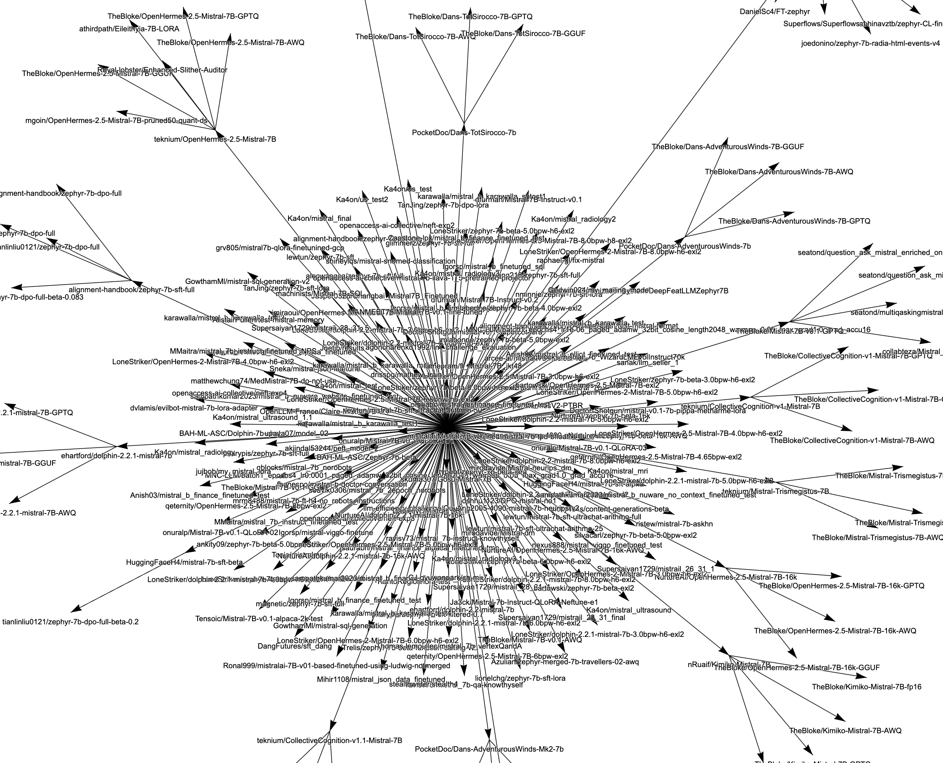
基于开源底座模型（Foundation Model）通过生态迅速提升性能
在同一种架构的底座模型上通过生态来扩展模型领域性能和综合性能
通过组合领域exper模型提升综合性能
Mistral 的微调模型生态树
提示词微调
MoE Router（组合不同数量的expert model）
微调Expert模型
微调Expert模型
…..
微调Expert模型
针对特定指标的微调
模型合并
LoRa微调
DPO微调
指令微调
增量数据训练
MoE 底座模型

Slide 14
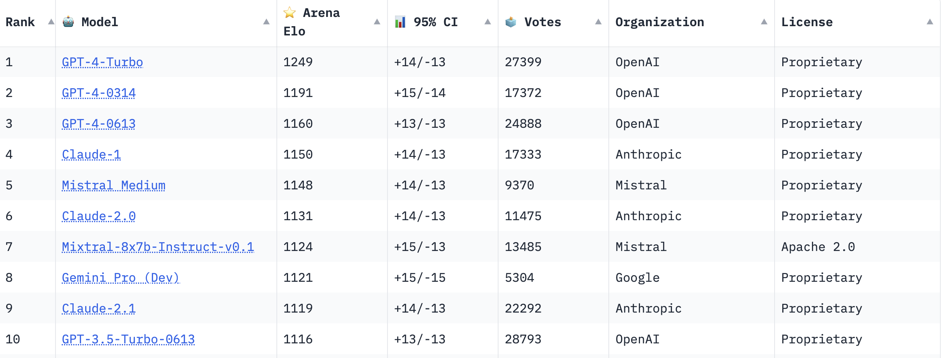
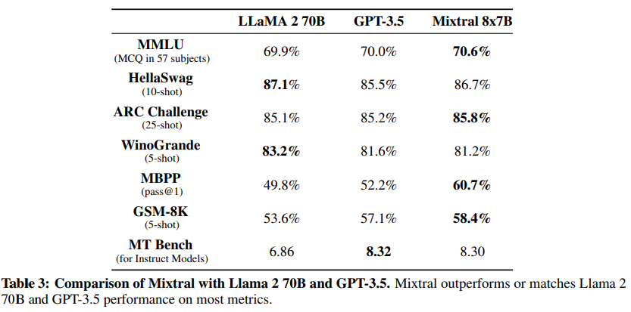
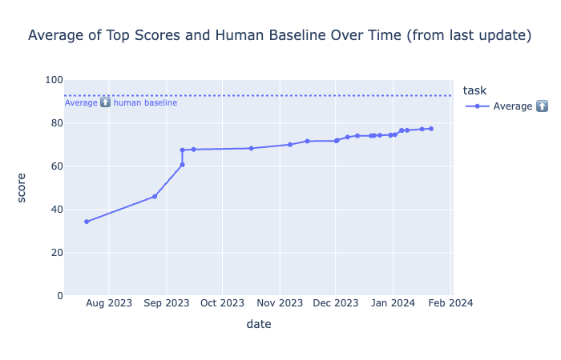
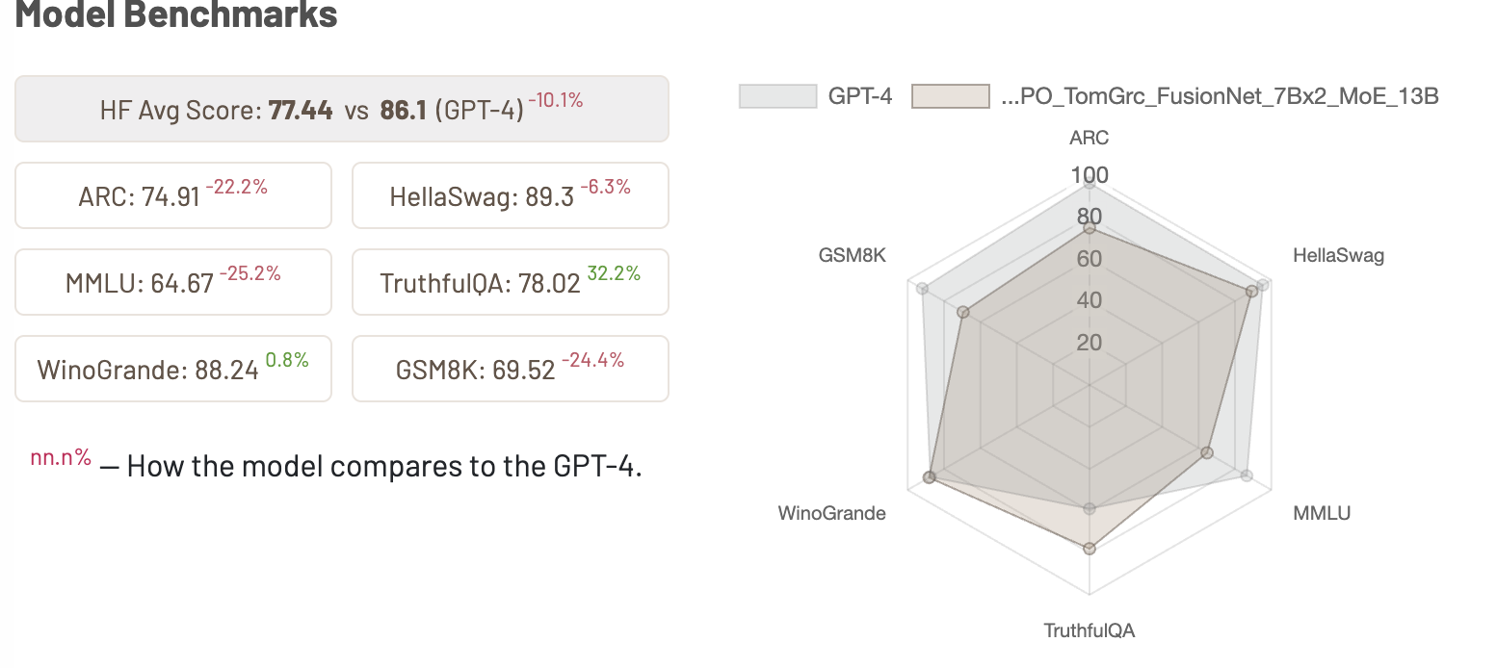
基于公开测评标准，Mistral的MoE开源模型已经达到GTP3.5水平
UC Berkeley的Chat Arena使用人工投票来评估LLM性能，200K用户的投票结果显示Mixtral 8x7B性能接近GTP4
Mixtral MoE 8x7B 性能测试超过GTP3.5 和 LLaMa 2 70B
GTP4
Mixtral 7x8B 底座模型和GTP4的差距越来越小
开源模型的综合能力提升很快，接近人类水平(GTP4)

Slide 15
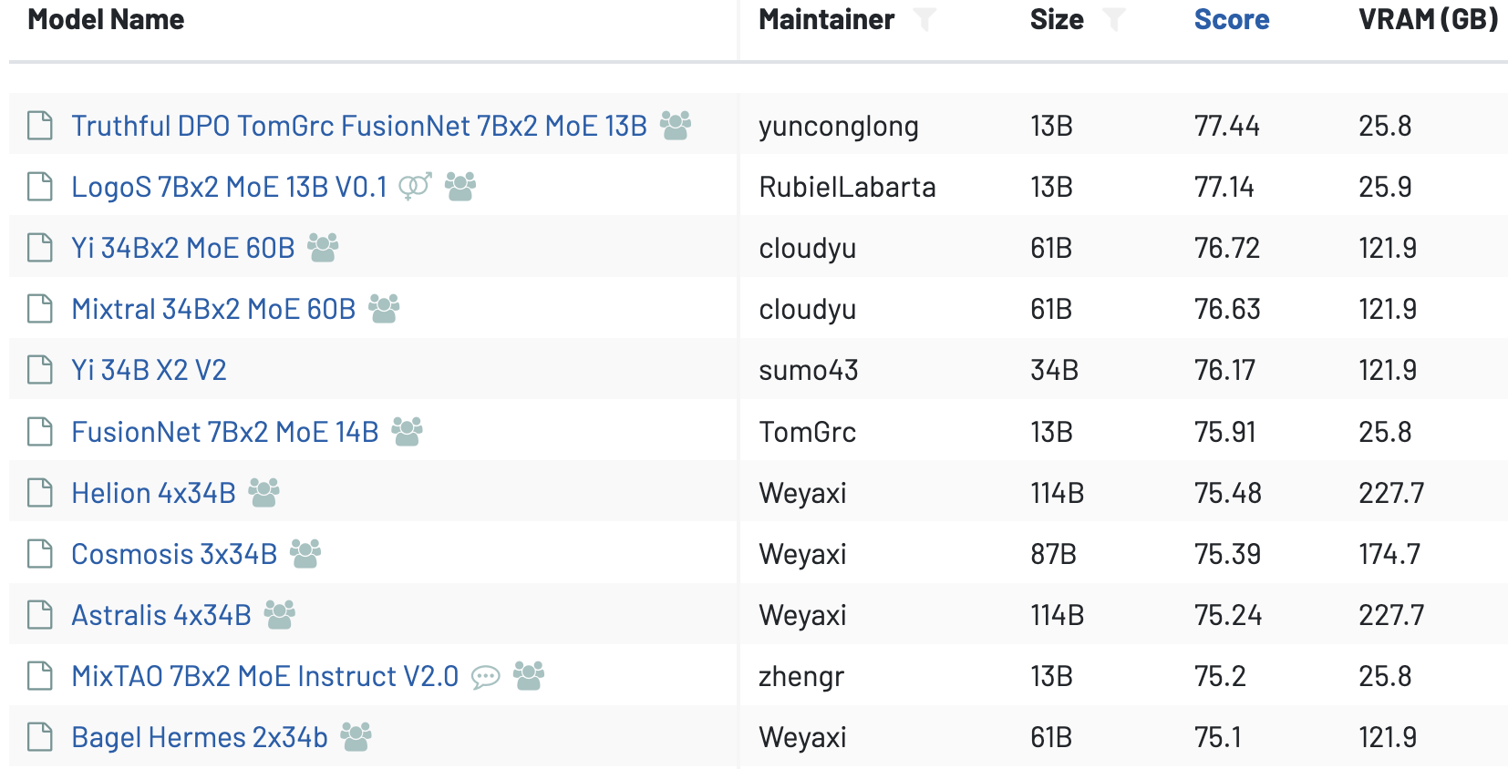
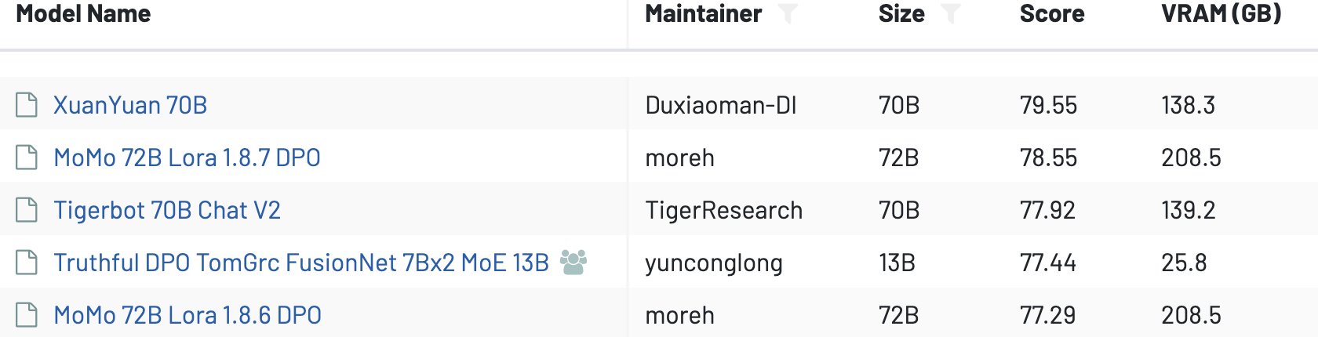
基于Mixtral MoE 底座模型的模型生态，不断提升在各评测指标的分数
基于Mistral 7x8B 底座的微调模型几乎霸榜HF LLM Leaderboard，其中13B模型排名进入前5
微调技术 | 描述
聊天基础微调 | - 在多轮对话样式的数据上训练，提高模型的聊天和对话能力。模型学习在对话中预测下一个词。
指令微调 (IFT) | - 使用包含查询样式提示和答案的数据集。教授模型如何遵循具体指令，提高对直接查询的理解和响应能力。常使用其他LLM生成的大规模合成数据集。
基于人类反馈的强化学习 (RLHF) | - 将模型输出与人类偏好对齐。包括生成多个答案、人类评级这些答案，然后使用评级训练偏好模型。偏好模型随后用于使用强化学习微调语言模型。
基于AI反馈的强化学习 (RLAIF) | - RLHF的变体，使用高质量LLM而非人类来对模型输出进行排名。
直接偏好优化 (DPO) | - 类似于RLHF，但不需要单独的偏好模型。直接使用人类或AI生成的排名数据更新模型，简化优化过程。
参数高效微调 (PEFT) | - 在冻结的预训练模型上添加轻量级适配器。只微调适配器权重，需要的内存和计算资源更少。适用于不需要加载和训练整个大型模型的个性化微调。
模型合并 | - 将不同模型的权重融合为单一模型，旨在整合每个模型的优势。方法从简单的模型共有架构参数平均到更复杂的组合（如加权平均或考虑模型间参数干扰）。
量化 | - 通过改变参数的精度来减少模型大小。有助于在内存有限的硬件上部署大型模型，尽管可能会轻微降低性能。
基于Mistral 7x8B 底座的HF排名
HF总排名

Slide 16
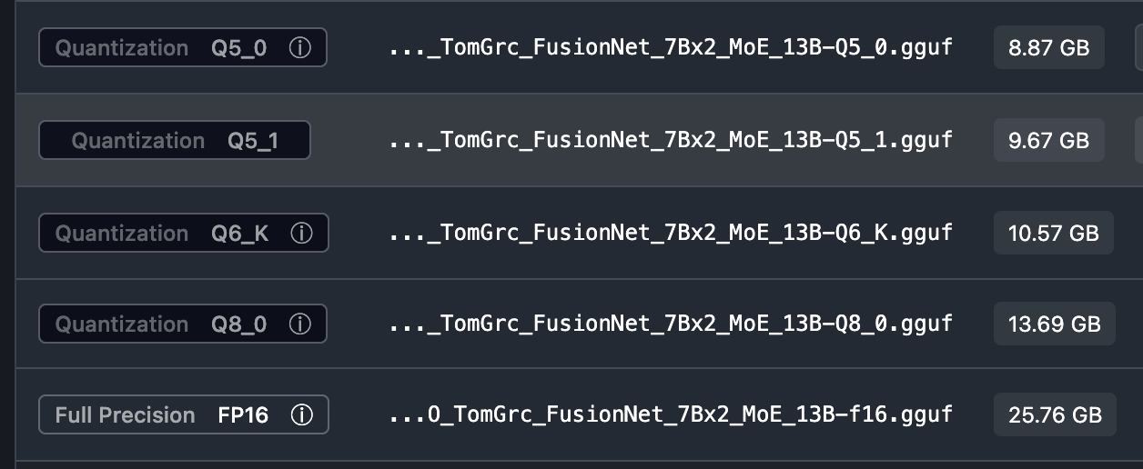
规模的MoE是On-Device LLM的性能标杆
7-14B大小的模型性价比最佳
MoE 2x7B版，排行榜性能超越GTP3.5
根据不同的量化精度，2x7B模型，6bit版本内存占用10GB
支持LORA finetune，需要16bit 权重
MacBook M1 16GB 算力可以作为基线
Apple M1 Pro Chip 10-core CPU with 8 perform­ance cores and 2 efficiency cores, 16-core GPU, 16-core Neural Engine 16GB unified memory，
Mistral 7B 推理速度可以达到10-20 token/s，接近GPT4速度
可以对Mistral 7B 做LoRa 微调训练
Notes:
Apple M1 Pro Chip 10-core CPU with 8 perform­ance cores and 2 efficiency cores, 16-core GPU, 16-core Neural Engine
16GB unified memory

Slide 17
开发一款面向on-devic的开源LLM的门槛降低了
基于STOA的开源底座模型架构。例如：LlaMa2，Mistral，和被验证过的训练办法
llm360公布了llama2所有的训练数据集，训练代码，中间checkpoint结果，复现LLaMa2训练过程
基于开源STOA架构做改动，增加优化技术（FlashAttention），使用自定义的算子，可以改变License
可以在开源L0模型上做全新或者增量训练和全新的Instruct和RLHF训练 ，例如：Yimodel
可以使用领域数据优化MoE中的Expert Model，然后再和其他领域的Model整合成一个全功能的MoE模型
高质量的开放数据集，当初OpenAI通过开放API和ChatGPT服务获取了大量的用户数据，从而可以训练instructGPT，当时的用户数据是一个很大的护城河，但是今天大模型服务API可以获取很多高质量的问答数据，甚至可以通过不同模型的输出做人类偏好数据集，大大简化了构建数据的成本
文本数据，多语言，中文数据加入能提升模型性能（HF排行榜中文社区模型分数较高）
Instruct 数据集，通过ChatGPT产生特定领域的Instruct数据集
DPO数据集，简化了传统RLHF方法
适中的算力
128 A100 卡，60天可以训练Mistral 7B规模的模型（估算）
主观和客观评估标准评估标准
客观：HF Leaderboard，OpenCompass（中文）
主观的：ChatArean
基于模型：OpenPipe

Slide 18
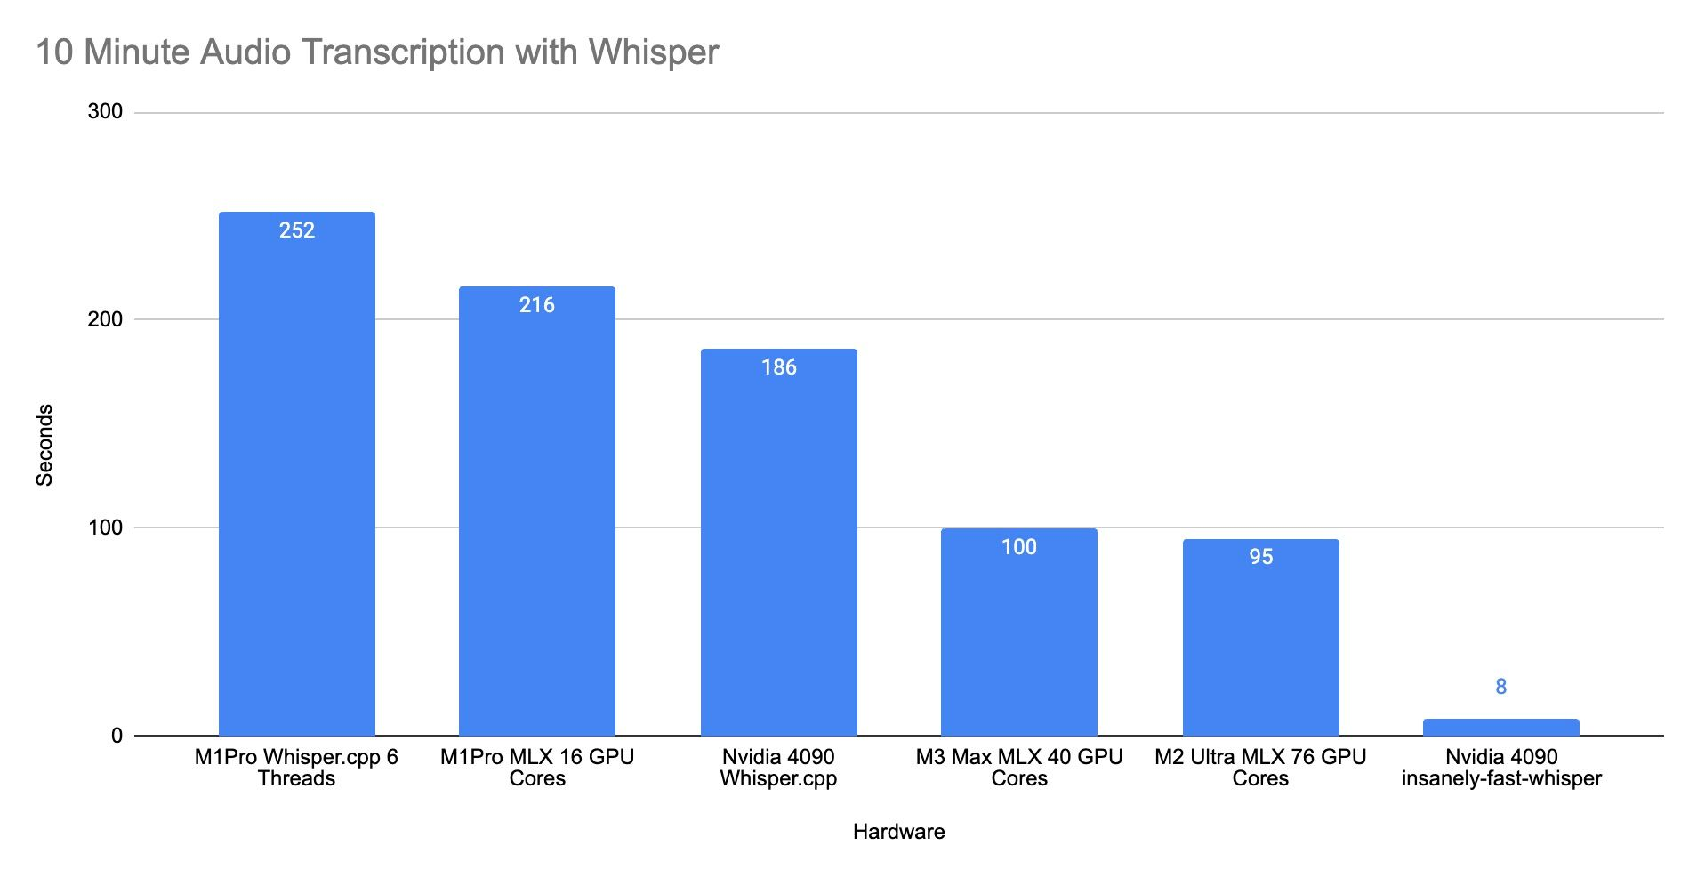
On-Device 优化的收益很高
权重存储优化
低bit量化优化
模型压缩
模型共享主干
Runtime优化
模型权重优化Cache
GPU/CPU 内存优化和调度
CPU+GPU+DSP算子优化
Llama.cpp是应用最广的为CPU优化的推理框架
使用Nvidia的GPU 编译器和运行时
使用Apple MLX 编译器和运行时
针对模型的特定优化
Notes:
https://owehrens.com/whisper-nvidia-rtx-4090-vs-m1pro-with-mlx/
https://blog.hippoml.com/up-to-80x-speedup-in-multi-head-attention-on-apple-silicon-46b413e61f34

Slide 19
Open Source GAI Ecosystem Landscape
User Models
Prompt Finetune
Derived Models
LoRA Instruct Finetune
Model Merging
Cloud Inference Service
Fundation Model
DPO Finetune
Finetune Runtime
Inference Runtime
Instruct Finetune
Huggingface
Model Hub
OminiX GAI Kernel
Incremental Training
Cloud GPU/NPU
Model Optimization
Model Portal
Fundation Model
User Models
Prompt Finetune
Instruct Training
GPT Training
Model Distribution
LoRA Finetune
GAI Computing Kernel
Edge Inference App
Fundation Model
Finetune Runtime
Inference Runtime
Cloud GPU/NPU
GAI Computing Kernel
Edge GPU/NPU

Slide 20
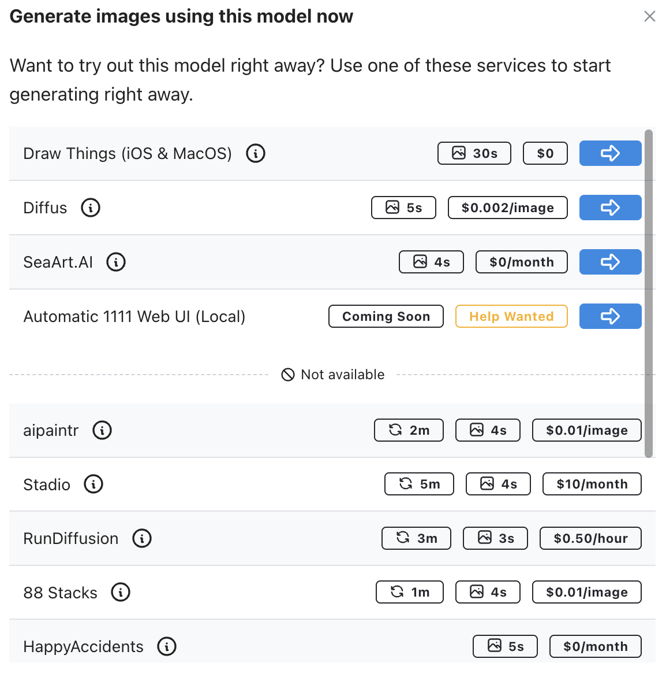
















Open Source GAI 生态介绍
Portal 类似互联网初期的Yahoo，提供模型的目录服务，但是并不提供inference 服务
Huggingface Model Hub
底座Model研究团队的模型发布
衍生Model的团队的模型发布
面向部署的模型发布，例如：不同量化版本，不同的Model 格式
Model 卡片，例如：训练情况，底座模型，血统来源，微调类型
模型性能排行榜
Model 效果展示
Model 下载
Model Portal
提供比HF更好的用户体验，例如：搜索，排序
用户微调Model的发布
Model 效果展示
认证作者信息，例如：其他作品
Model 卡片，例如：底座模型，血统来源，微调类型
模型性能排行榜
社交交互特性，例如：点赞，讨论
Model 下载
User Model Cloud Inference
STOA 模型效果展示
免费inference用户体验
用户Model微调服务
收费inference服务
User Model Edge Inference
模型搜索和下载
模型本地inference，提供API或者Chat界面
Prompt微调用户模型
用户模型上传社区

Slide 21
GAI开源的碎片化应用生态需要通过开源基金会来整合标准
开源模型
量化
部署格式
部署框架
运行时
GAI开源发展迅猛但是碎片化严重
说明创新生态非常繁荣，优胜劣汰，进化速度很快
但是也造成了应用烟筒生态，难以大规模产品化，例如：多个模型不能共享计算运行时
传统标准组织难以应对GAI的迅速发展
软件迭代速度以天为单位，
开源GAI迅速传播，衍生应用难以监管
因为不同国家地区在GAI标准化上利益不同，难以达成共识
开源基金会也在制定GAI的标准
开源基金会传统上是制定计算标准的平台，例如：OS，cloud OS，AI是新计算平台，从第一天开源就是最重要的驱动力之一
GAI工程化应用将会是基金会的主要任务，类似ONNX标准
SkyPilot
Huggingface
GTPQ
Docker/K8s
Llama.cpp
LLama2
AutoGTPQ
GGUF
ollama
vLLM
Mistral
AWQ
Safetensor
GTP4all
TS-Server
Stable Diffusion
AgileQuant
checkpoint
LM Studio
HippoEngine
Whisper
QLoRa
LMDeploy
FireAttention
HippoEngine
Trinton

Slide 22
On-Device模型推理和微调栈和标准
Inference Model Format
 | 既有标准 | 开源事实标准，新标准提案
推理Model 格式 | ONNX ONNX 不支持大于2GB的model， | PyTorch: ckpt HF: safetensor GGML: GGUF
Model Runtime | ONNX runtime ONNX 标准算子没有LLM和SD做算子库优化，不支持finetune | Llama.cpp ,vLLM Nvidia - Tensorrt-llm Apple MLX
推理量化和压缩格式 |  | GTPQ/AutoGTPQ (GPU) GGUF(CPU) AWQ
推理低 bit 权重标准 | bfloat16, fp8, int8 | OCP Microscaling Formats
微调模型格式 |  | PyTorch: ckpt HF: safetensor
微调重低bit权重量化 |  | QLoRa NF4
模型打包格式 | Docker format | HippoEngine
Low bit Quantization
Tokenization format
Weights Compression
Checkpoint Weights
Model Configuration
Prompt Template
Token length
GPU/NPU configuration
Context Length
Inference Runtime
LoRa Finetune Runtime
Device Computing Framework
（Cuda, CANN, RCom）
Kernel
(Matrix, Transformer, Diffusion, CNN)
CPU
GPU
NPU
DSP

Slide 23
移动阵营在开源GAI生态和计算标准领域缺乏生态和标准话语权
移动阵营至今都没有自己可控的开源AI大模型，没有开源模型，只能在基于N厂算子训练的基础模型上优化，收益有限
没有很强的AI研究团队，几乎看不到这几家公司的AI论文，但Apple 逐步在加强自己的Research力量，Apple 可能会进行大规模GAI业务收购，但是即使Apple 训练出了自己的模型，也不一定开源
Apple、Qualcomm都没有成熟的开源文化和组织， Samsung 算是开源能力比较强的
缺乏开源基金会领导经验，没有任何从零开始的开源项目，Apple 比较多的开源领域是webkit 浏览器，Swift语言
也没有结成一个统一联盟来对抗CUDA在计算框架上的垄断地位
Apple MLX，Qualcomm SDE 都是非常底层的黑盒子加速API，缺乏nvidia cuda这样一套计算框架，也不接受外部开发者的贡献
ONNX是Microsoft领导的，主要由Intel和AMD工程师贡献，而ONNX目前也不适用于GAI统一模型和统一运行时
在图形标准领域的合作是唯一亮点，OpenCL，Vulcan，WebGPU，但是这传统标准的玩法，难以适应GAI的创新速度

Slide 24











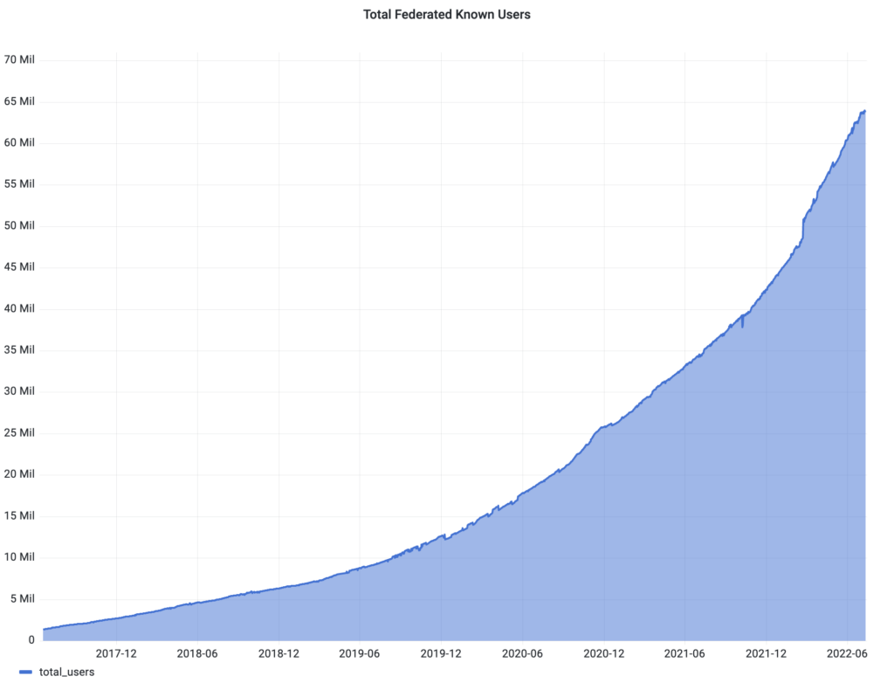










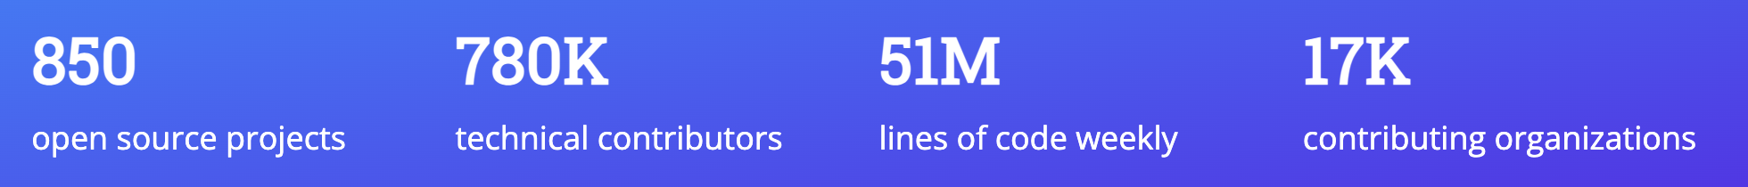
Fediverse: Future for the Sustainable Open-Source Communities
Open-Source Projects are in the disadvantageous position when offering SaaS
Rise of Decentralized Social Networking Powered by OSS
Digital Soverignty
Open Protocol, Open Governance
Open-Source implementation
P2P Federation
VS.
Some critical OSS projects don’t have enough funding due to lack of prmotion and sponsorship
Platform Control
>120M federated users
Private Traffic Monetization
OSS projects is further exploited by the OSS platform companies
?
EU’s opportunity for the digital sovereignty
Free software services
28M OSS repos
100M developers
Data, free marketing and sales
Huge potential for an OSS dev infrastructure of the developer, by the developer and for the developer
$7.5B valuation
Free software services
150K models, 31K datasets, 300K demo apps
$4.5B valuation
Data, free marketing and sales

Slide 25
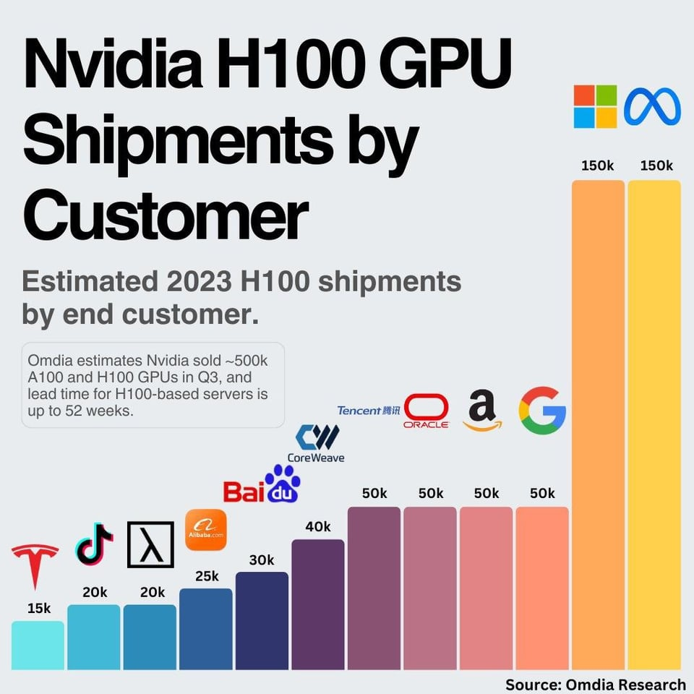











Decentralizing GPU Cloud Dominance: Leveraging Fediverse and Edge AI
Open-Source Models
Lost business opportunities
High quality data
User support
Model Market
Cloud Platforms
User Communities
GPU Rich Cloud Problems
Cost
Privacy
Dataet ownership
Lock-ins
User feedbacks
GPU Poor Approach
Run locally
Privacy protection
No dataset leak
Direct collaboration channel to the model teams, e.g. dataset sharing
Locked in

Slide 26
2024 Open Source Events
Date | Location | Conference | Activity
March 19-22 | Paris, France | KubeCon EU | Kick off OSC 2024 China
May 6-14 | Delft, Netherland | GOSIM EU + RustNL | Program tracks, reports
June 19-20 | Paris, France | AI.dev EU | Possible talks
July 9-10 | New York, US | OSPOs for Good
August | Shenzhen, China | HDC | Open Mobile, XR related talks
August | Beijing, China | OSC 2024 | Program tracks, reports
August | Hong Kong, China | KubeCon+OSS+AI.dev China | Talks, panels, workshop
Sep | Shanghai, China | HCC | Open source talk
Oct 16-19 | Ludwigsburg, Germany | EclipseCon | Oniro related talks
Oct 24-26 | Beijing, China | GOSIM China 程序员节 | Program tracks, reports

Slide 27
GOSIM 运作构想
基金会同场Workshop
（开放原子、Eclipse、LF，Rust）
大学开源驿站
（赞助开源培训，比赛筛选出的实习生）
Partner项目
（基金会、赞助商、社区）
Conference
（重点中国、欧洲，一年两次）
社区活动同场Workshop
（程序员节）
社区开源驿站
（赞助社区优秀工程师）
赞助的项目
（重点赛道：下一代终端技术，下一代web技术，GAI等）
热点领域
（AI）
标准组织会议同场
Workshop
（IEEE，Khronos）
城市开源驿站
（开源大使计划，例如：OpenCV团队，Rust团队）

